Slide 1
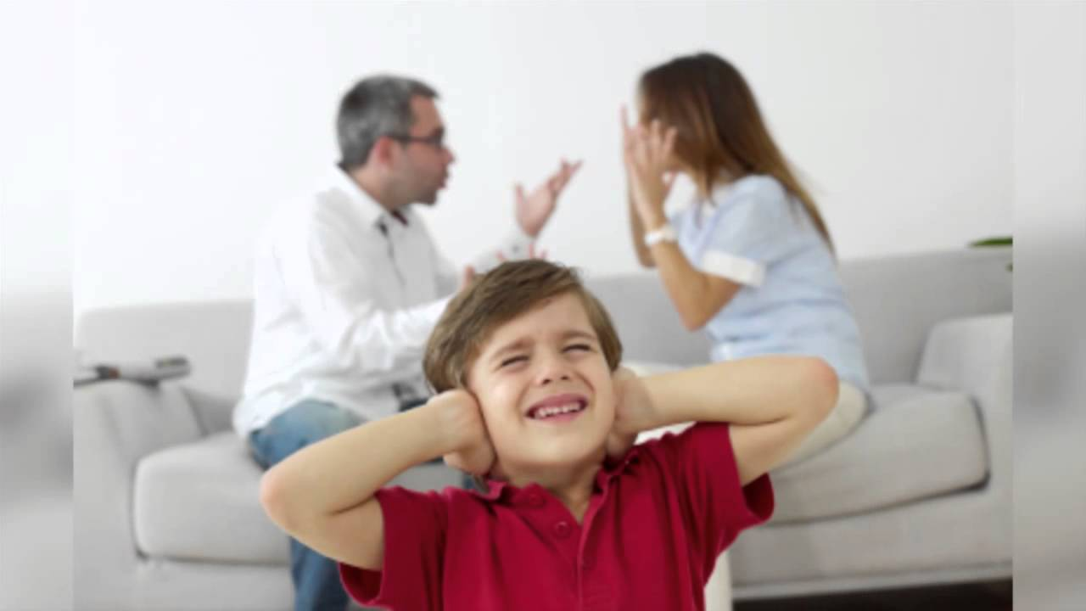

Domácí násilí

Slide 2
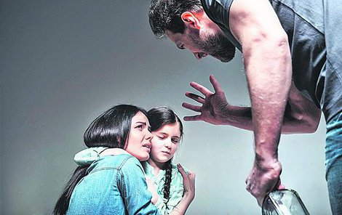
Formy násilí v blízkých vztazích:
fyzické
psychické a emocionální
sociální
ekonomické
materiální
sexuální

Slide 3
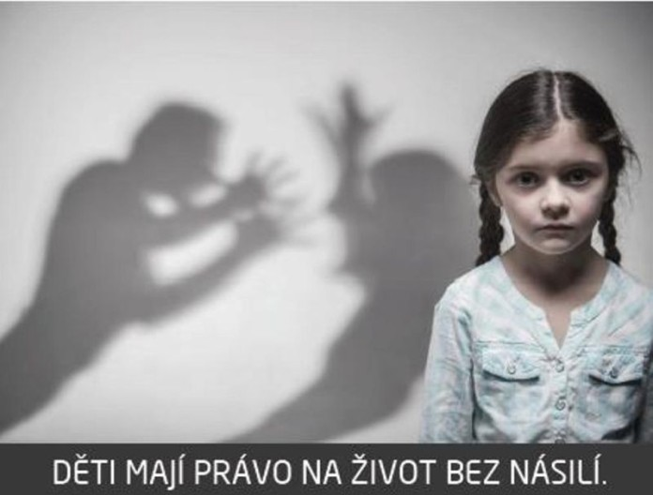
Definice pojmu
Domácí násilí (násilí v blízkých vztazích) můžeme definovat jako různé formy násilí mezi členy rodiny. Násilí je opakované, dlouhodobé a stupňuje se, role oběti a násilníka je jednoznačně patrná a stálá. K násilí dochází v soukromí, tedy mimo kontrolu veřejnosti. U oběti vede násilí ke ztrátě schopností včas zastavit násilné incidenty a efektivně řešit narušený vztah
Trestní zákon vymezuje trestný čin „týrání osoby žijící ve společně obývaném bytě nebo domě nebo osoby blízké“

Slide 4

ochranA před domácím násilím
vykázání násilníka ze společného obydlí - zákon č. 283/1991 Sb., o Policii ČR
sociálně-právní ochrana dětí – zákon č. 359/1999 Sb., o sociálně-právní ochraně dětí
poskytování poradenství ohledně řešení situace,
podání návrhu na úpravu rodičovské odpovědnosti k dětem,
možnost podání návrhu ze strany OSPOD na vydání předběžného opatření dle ust. § 405 a následujících 292/2013 Sb., o zvláštních řízeních soudních a § 16 odst. 2 zákona 359/1999 Sb., o sociálně- právní ochraně dětí na ochranu nezletilého dítěte před domácím násilím,
zajištění psychologické pomoci obětem domácího násilí a dětem žijícím v rodině,
možnost zajištění azylového bydlení.

Slide 5
Ochrana před domácím násilím
sociální služby – zákon č. 108/2006 Sb., o sociálních službách
  intervenční centra – služby ambulantní, terénní a pobytové;
  odborné sociální poradenství – poradny pro oběti trestných činů, domácího násilí;
  telefonická krizová pomoc (tel. 597 489 207 – Intervenční centrum v Ostravě);
  azylové domy – ubytování na přechodnou dobu;
  krizová pomoc – ubytování, strava, sociálně terapeutická činnost;
  sociálně aktivizační služby pro rodiny s dětmi – terénní, aktivizační.
Podmínky poskytnutí služeb
služby jsou poskytovány bezplatně (výjimkou je ubytování v azylových domech)
služby je možno poskytnout anonymně

Slide 6

Postup řešení situace
V případě ohrožení domácím násilím:
v případě akutního ohrožení přivolání pomoci, nejlépe Policii České republiky, která může na místě vykázat pachatele z domácnosti a to na 10 dní, dle zákona č. 273/2008 Sb., o Policii České republiky, podání trestního oznámení na pachatele domácího násilí,
kontaktování Intervenčního centra – možnost sepsání návrhu na předběžné opatření k soudu na prodloužení vykázání dle § 400 a dalších zákona č. 292/2013 Sb., o zvláštních řízeních soudních,
kontaktování OSPOD.

Slide 7
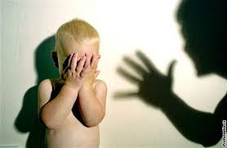
Statistika vykázání
Kraj | Celkem v jednotlivých letech
 | 2016 2017 |  | 2018
Moravskoslezský | 122 | 115 | 127
Hlavní město Praha | 206 | 200 | 186
Ústecký | 181 | 204 | 197
Liberecký | 80 | 80 | 76
Plzeňský | 26 | 31 | 31
V Moravskoslezském kraji v roce 2018 přibylo případů, kdy policisté zasahovali u domácího násilí. Útočníka z bytu vykázali 127x.
Sever Moravy se ve statistikách domácího násilí pohybuje dlouhodobě na třetím místě.

Slide 8

Instituce pomáhající při domácím násilí
Intervenční centrum, 28. října 124, Ostrava, tel. 597 489 207
Azylový dům pro rodiny s dětmi, Na Liščině 342/10, Ostrava, tel. 599 503 127
Krizové centrum pro děti a rodinu, Bohumínská 452/50, Ostrava, tel. 739 424 175
Krizové bydlení Michala Magone, Václava Košaře 249/12a, Ostrava – Dubina, tel. 599 527 250

Slide 9
Zdroje:
Zákon č. 273/2018 Sb., o Policii České republiky,
Zákon č. 292/2013 Sb., o zvláštních řízeních soudních,
https://www.domacinasili.cz/ohrozene-osoby/deti/,
http://www.dejmezenamsanci.cz/wp-content/uploads/2017/06/Prevence-a-%C5%99e%C5%A1en%C3%AD-dom%C3%A1c%C3%ADho-n%C3%A1sil%C3%AD-jako-kompetence-soci%C3%A1ln%C3%ADch-pracovn%C3%ADk%C5%AF_student.pdf.
Zpracoval kolektiv SPOD Slezská Ostrava.

